Slide 1

第4章 网络层与IP协议——路由
崔来中
深圳大学 计算机与软件学院

Slide 2
提纲
    网络层的主要功能
    IPv4协议内容、分组格式、路由技术。
    IP组网技术、路由器的工作原理。

Slide 3
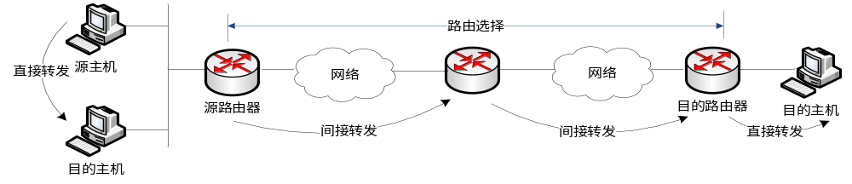
路由选择算法与分组转发
    分组转发、路由选择基本概念
      默认路由器（网关），即第一跳路由器
      路由问题：路由转发、路由算法
      分组转发
        直接转发（到达目的网络）
        间接转发（查找路由表转发）

Slide 4
分组转发、路由选择基本概念
    评价路由算法的依据
      ① 算法必须是正确、稳定和公平的
      ② 算法应该尽量简单
      ③ 算法必须能够适应网络拓扑和通信量的变化
      ④ 算法应该是最佳的

Slide 5
IPv4存在的问题
    路由选择主要参数
      ① 跳数（hop count），跳数越少，路径越好。
      ② 带宽（bandwidth），链路传输速率
      ③延时（delay），从源结点到达目的结点时间开销
      ④负载（load），路由器单位时间通信量
      ⑤可靠性（reliability），传输过程中误码率
      ⑥开销（overhead），传输过程中耗费

Slide 6
分组转发、路由选择基本概念
    路由选择算法的分类
      采用表驱动的路由选择算法
      查表决定“下一跳路由”（走一步，看一步）
      路由算法分类
        ① 静态路由选择（非自适应）
        ② 动态路由选择（自适应，自动更新路由表）
目的网络 | 下一个路由器
20.0.0.0 | 直接转发
30.0.0.0 | 直接转发
10.0.0.0 | 10.0.0.1
40.0.0.0 | 30.0.0.3

Slide 7
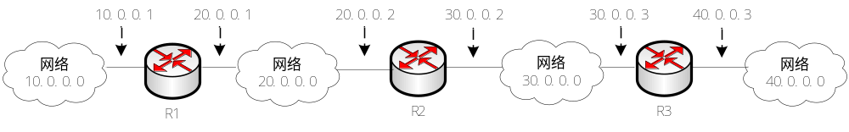
路由选择算法、路由表
    路由表：由路由选择算法创建、维护
    标准路由选择算法
    路由表二元组（N，R）
    N：目标网络地址，R：网络N的下一跳路由器地址

Slide 8
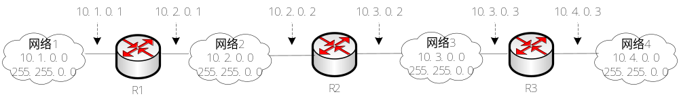
路由选择算法、路由表
    子网路由选择
    路由表三元组（M，N，R），M：目标网络子网掩码
子网掩码 | 目的网络 | 下一个路由器
255.255..0.0 | 10.2.0.0 | 直接转发
255.255.0.0 | 10.3.0.0 | 直接转发
255.255.0.0 | 10.1.0.0 | 10.2.0.1
255.255.0.0 | 10.4.0.0 | 10.3.0.3

Slide 9
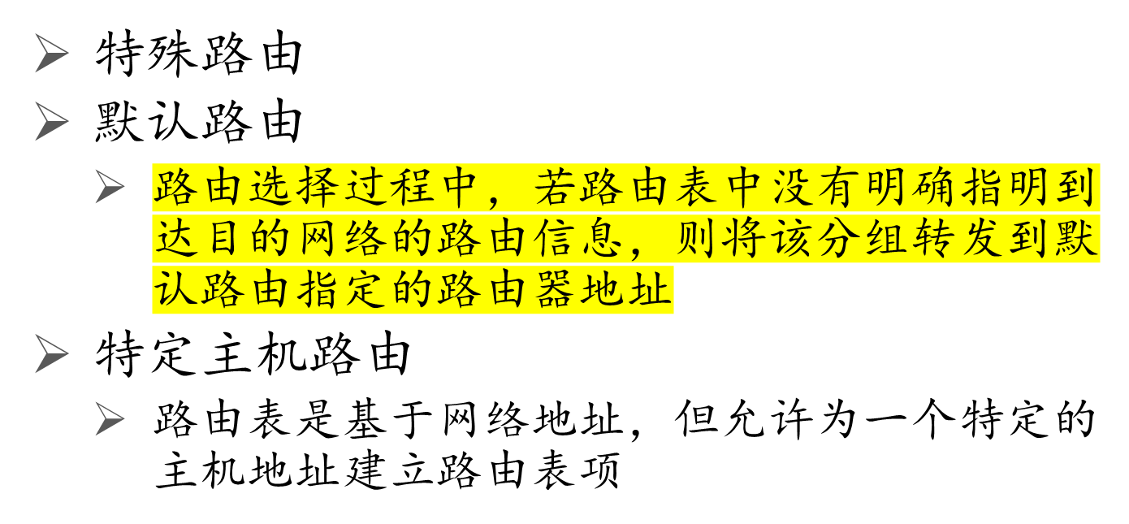
路由选择算法、路由表

Slide 10
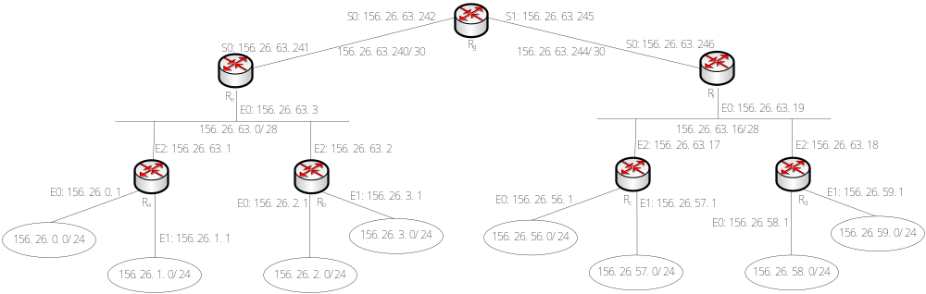
IP路由汇聚
    减少路由表项数量重要手段
    基于CIDR，网络前缀越长，主机地址数越少，寻址目的主机越容易。
    路由表项由（“网络前缀”、“下一跳地址”）组成。
    最短前缀匹配：路由选择具有最长网络前缀的路由

Slide 11
IP路由汇聚
路由器 | 输出接口
156.26.63.240/30 | S0（直接连接）
156.26.63.244/30 | S1（直接连接）
156.26.63.0/28 | S0
156.26.63.16/28 | S1
156.26.0.0/24 | S0
156.26.1.0/24 | S0
156.26.2.0/24 | S0
156.26.3.0/24 | S0
156.26.56.0/24 | S1
156.26.54.0/24 | S1
156.26.58.0/24 | S1
156.26.59.0/24 | S1

Slide 12
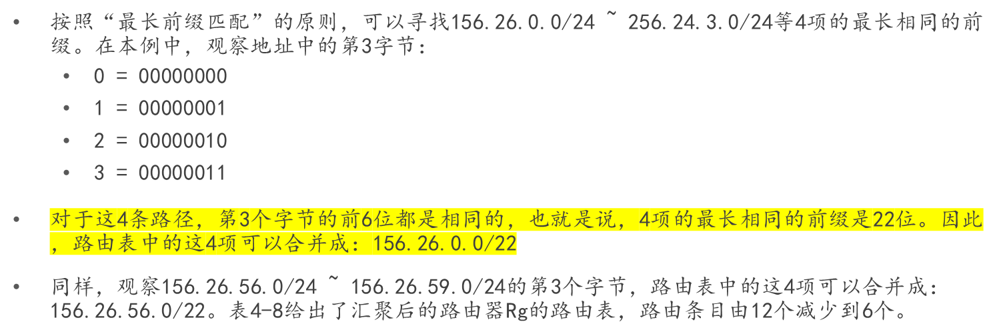
IP路由汇聚
路由器 | 输出接口
156.26.63.240/30 | S0（直接连接）
156.26.63.244/30 | S1（直接连接）
156.26.63.0/28 | S0
156.26.63.16/28 | S1
156.26.0.0/22 | S0
156.26.56.0/22 | S1

Slide 13
路由表建立、更新与路由协议
    路由协议基本思路
      采用分层思想，用“化整为零、分而治之”办法解决路由选择问题
      产生一个路由表，为转发IP分组寻找合理“下一跳”路由器地址
      实现对路由表信息的动态更新
    自治系统AS
      互联网由自治系统互联而成
      自治系统内路由选择：“自治”管理（大学、公司、部门等），它有权自主地定内部采用何种路由协议
      域内路由选择，自治系统内部的路由选择

Slide 14
路由表建立、更新与路由协议
    路由选择协议分类
      内部网关协议IGP
        AS内部使用的路由选择协议，与其他AS选用的路由协议无关
        路由信息协议RIP、开放最短路径优先协议OSPF
      外部网关协议EGP
        连接不同AS边界路由器之间交换路由信息，AS内部路由器之间通过IGP交换路由信息

Slide 15
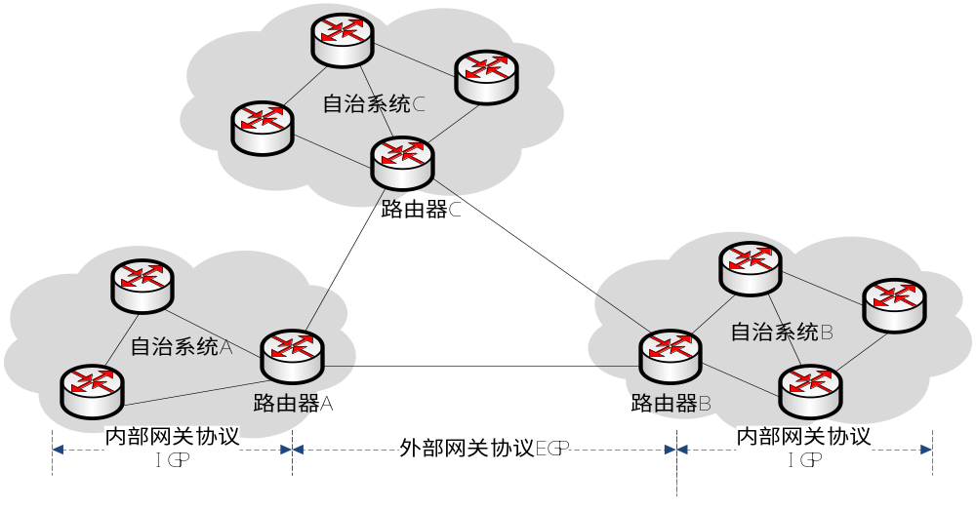
路由选择协议分类
自治系统与IGP、EGP之间的关系

Slide 16
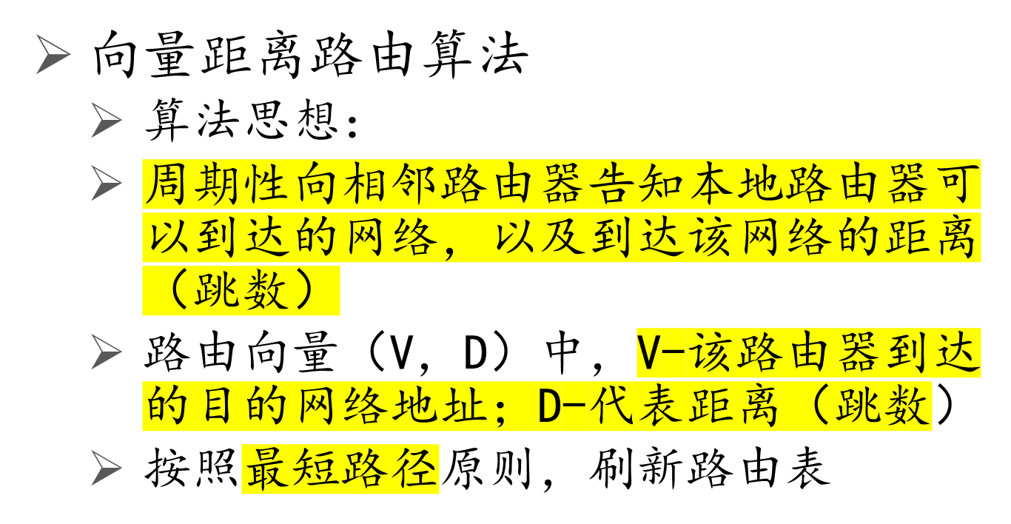
路由信息协议RIP

Slide 17
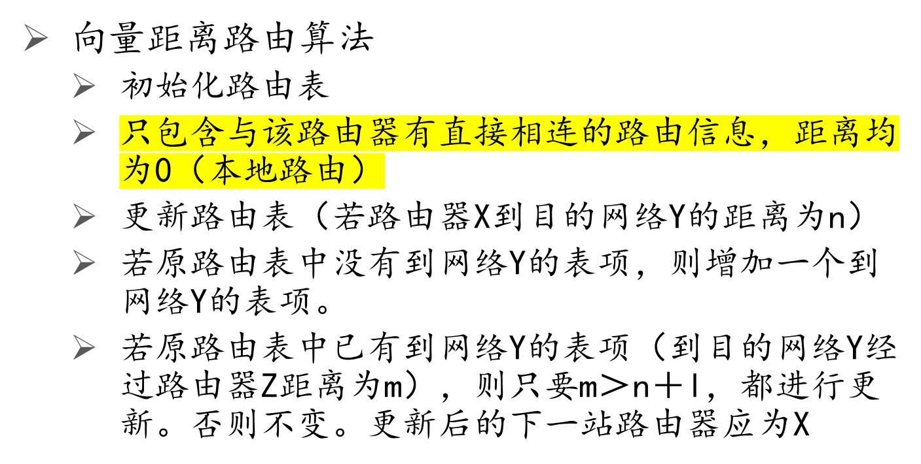

路由信息协议RIP

Slide 18
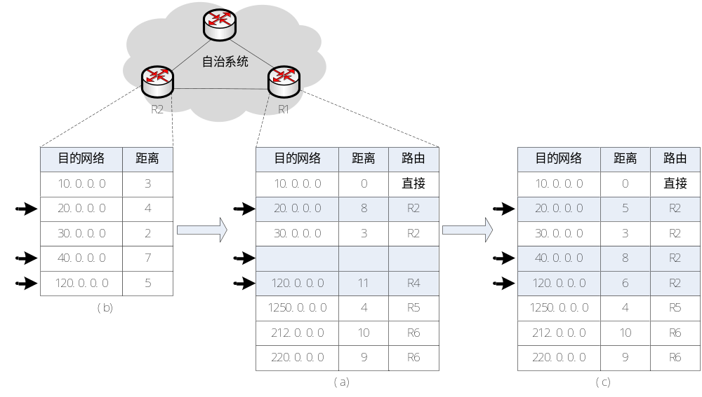
路由信息协议RIP
    向量距离路由算法
路由表信息的更新过程

Slide 19
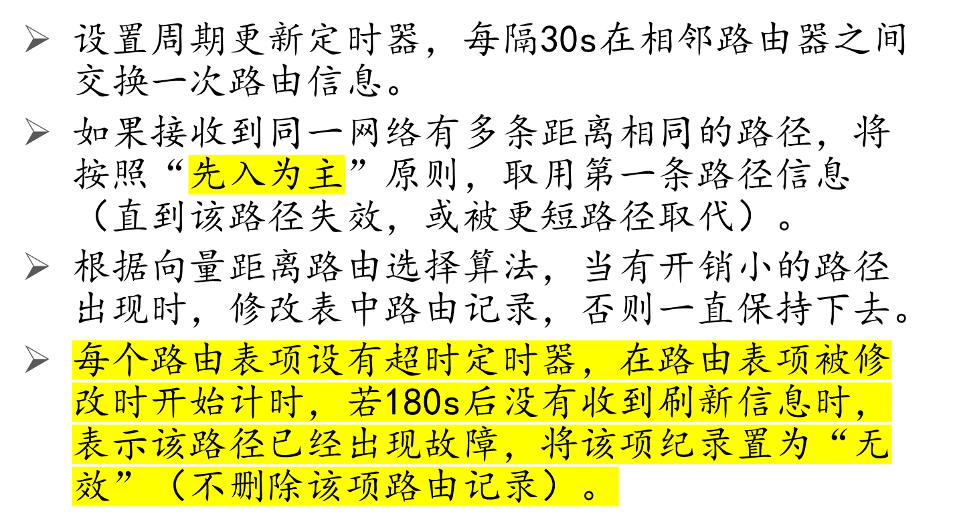
路由信息协议RIP

Slide 20
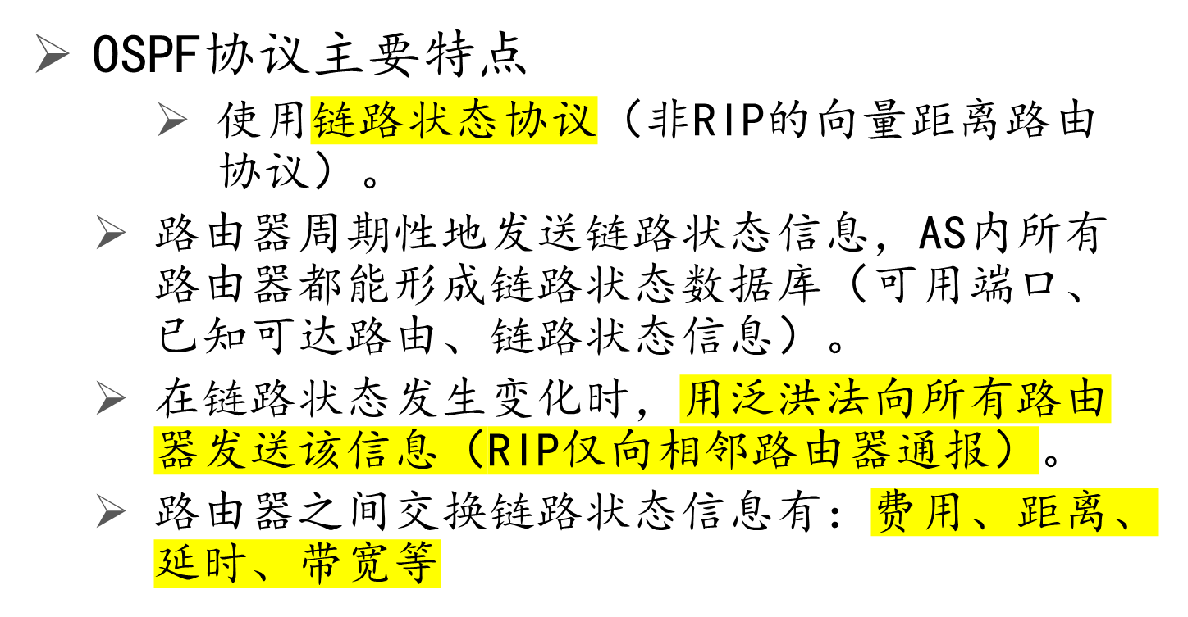
最短路径优先协议OSPF

Slide 21
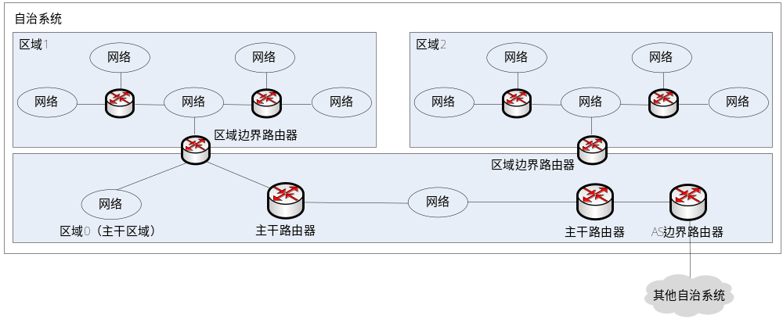
最短路径优先协议OSPF
    主干区域、区域
      主干区域：由主干路由器组成
      区域：通过区域边界路由器与主干路由器连接（接入主干区域）
自治系统内部结构

Slide 22
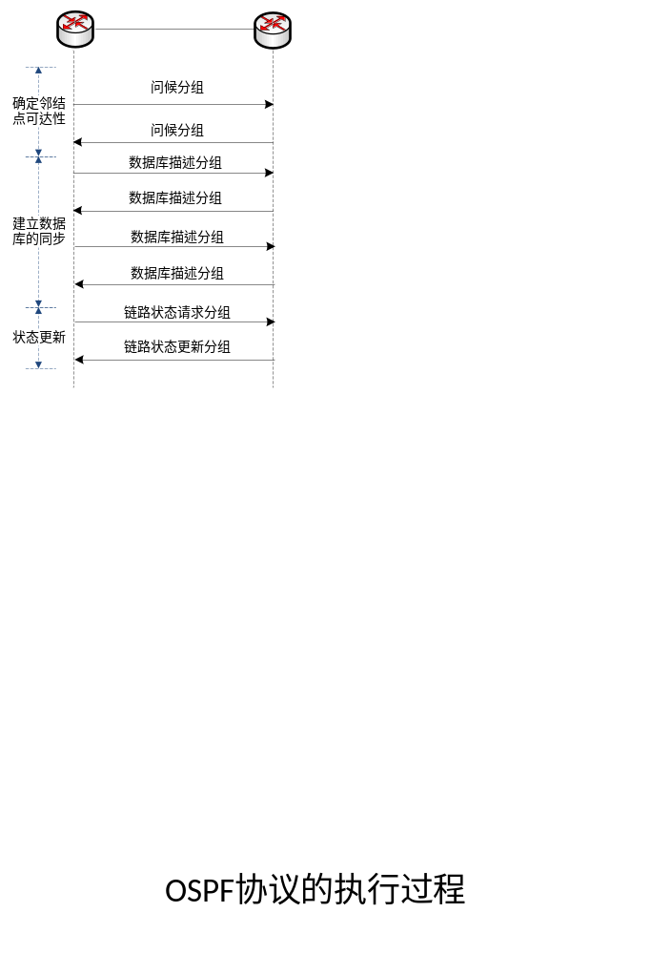
OSPF协议的执行过程
最短路径优先协议OSPF

Slide 23
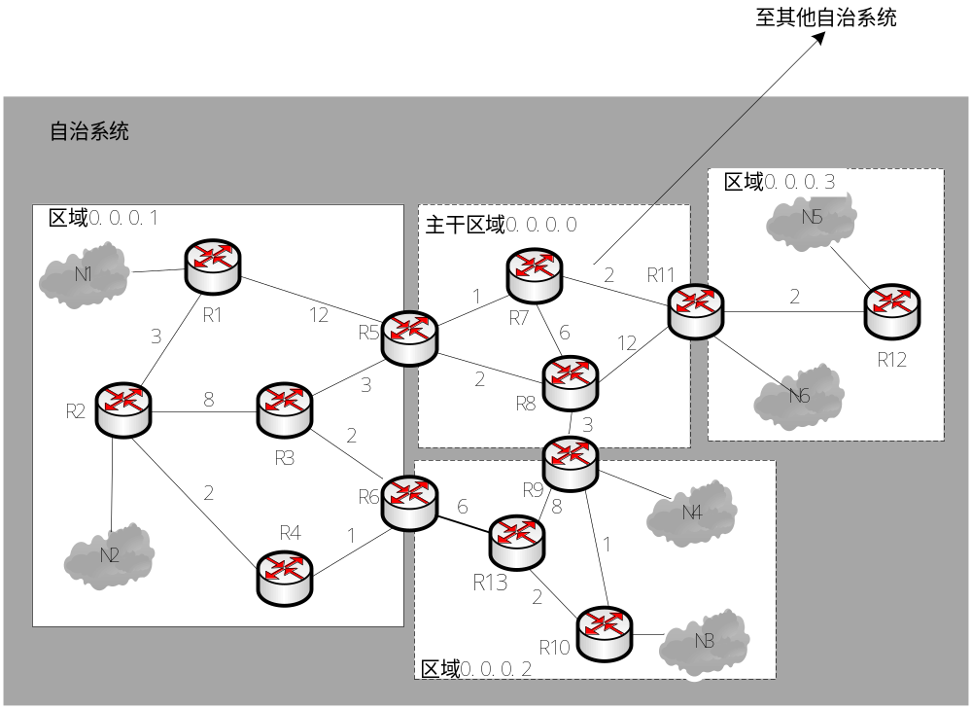
OSPF协议的执行过程
最短路径优先协议OSPF

Slide 24
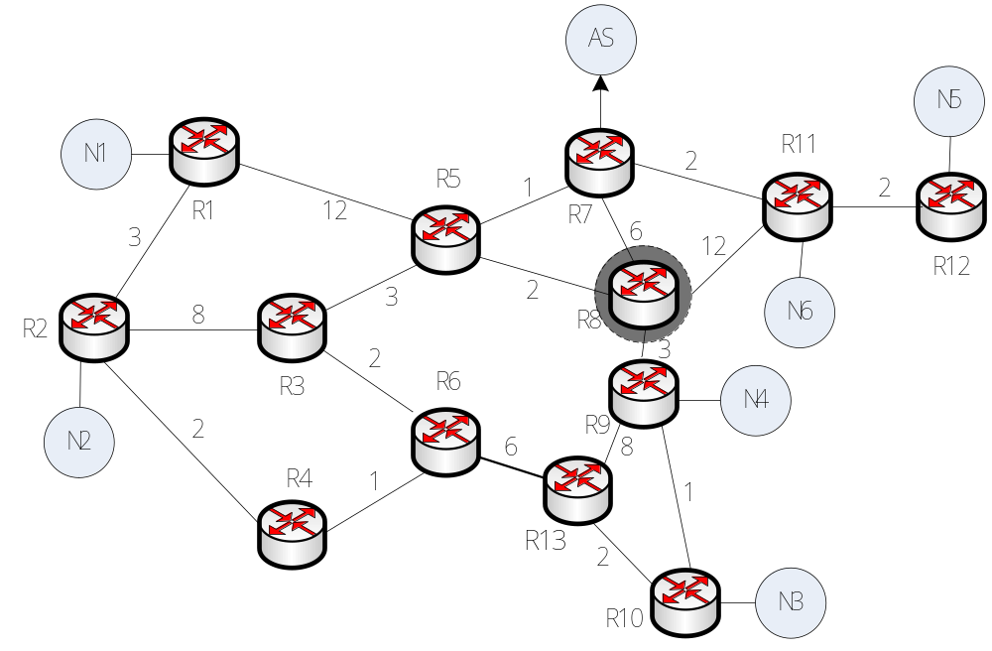
OSPF协议的执行过程
最短路径优先协议OSPF

Slide 25
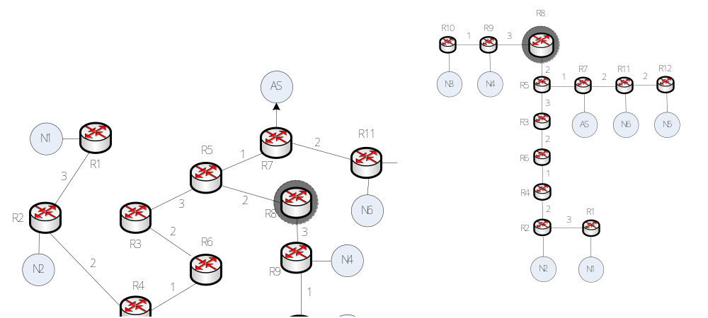
OSPF协议的执行过程
最短路径优先协议OSPF
根据最小开销计算方法得出的最短路径
以R8为根的最短路径树

Slide 26
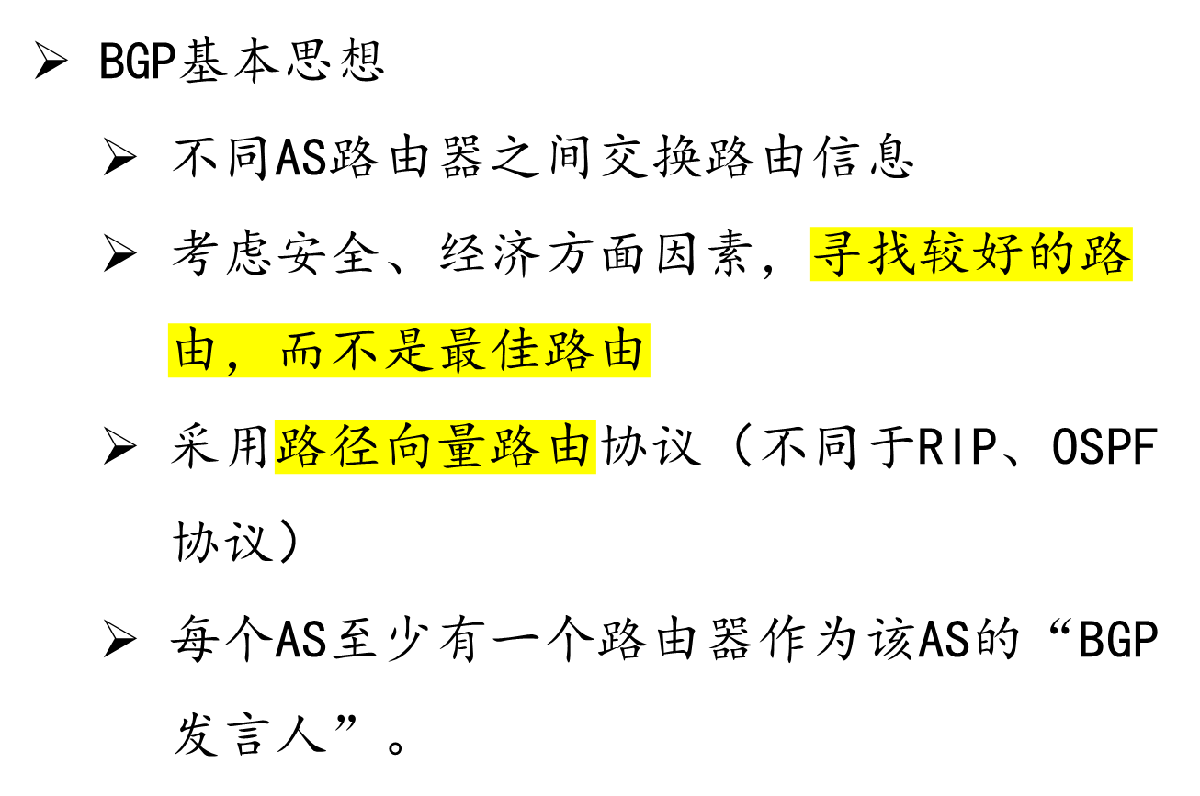
外部网关协议BGP

Slide 27
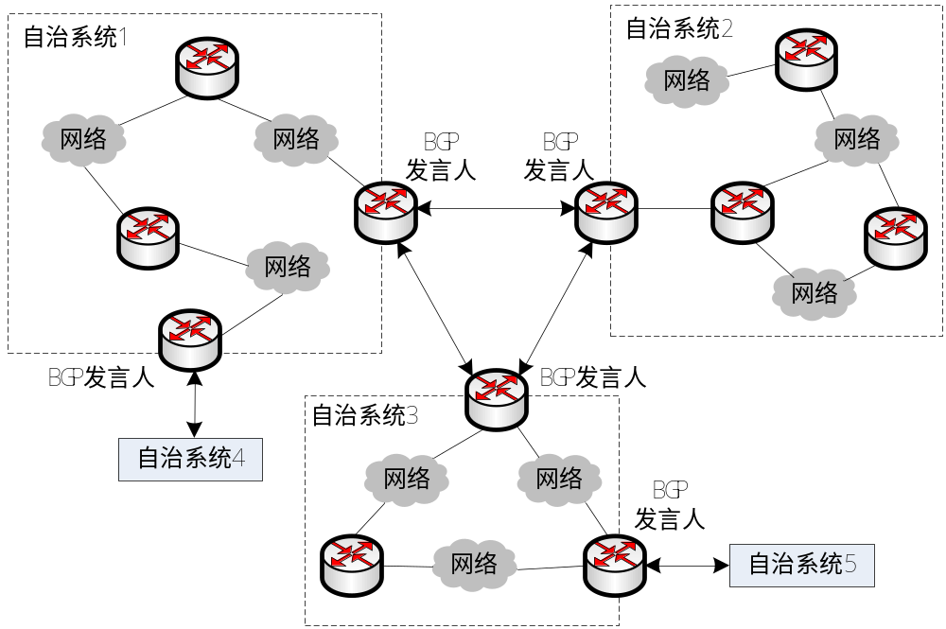
BGP发言人与AS关系
外部网关协议BGP

Slide 28
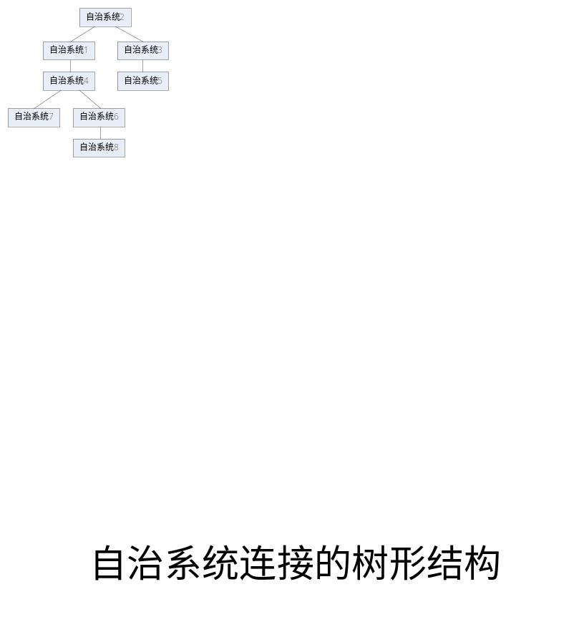
AS的树形结构
外部网关协议BGP

Slide 29
外部网关协议BGP
BGP协议的工作过程
  边界路由器初始化过程
  BGP协议分组数据
    打开分组。用来与相邻的另一个BGP发言人建立关系。
    更新分组。发送路由信息，列出要撤销多条路由。
    保活分组。确认打开分组、周期性地证实相邻边界路由器存在。
    通知分组。用来发送检测到的差错

Slide 30
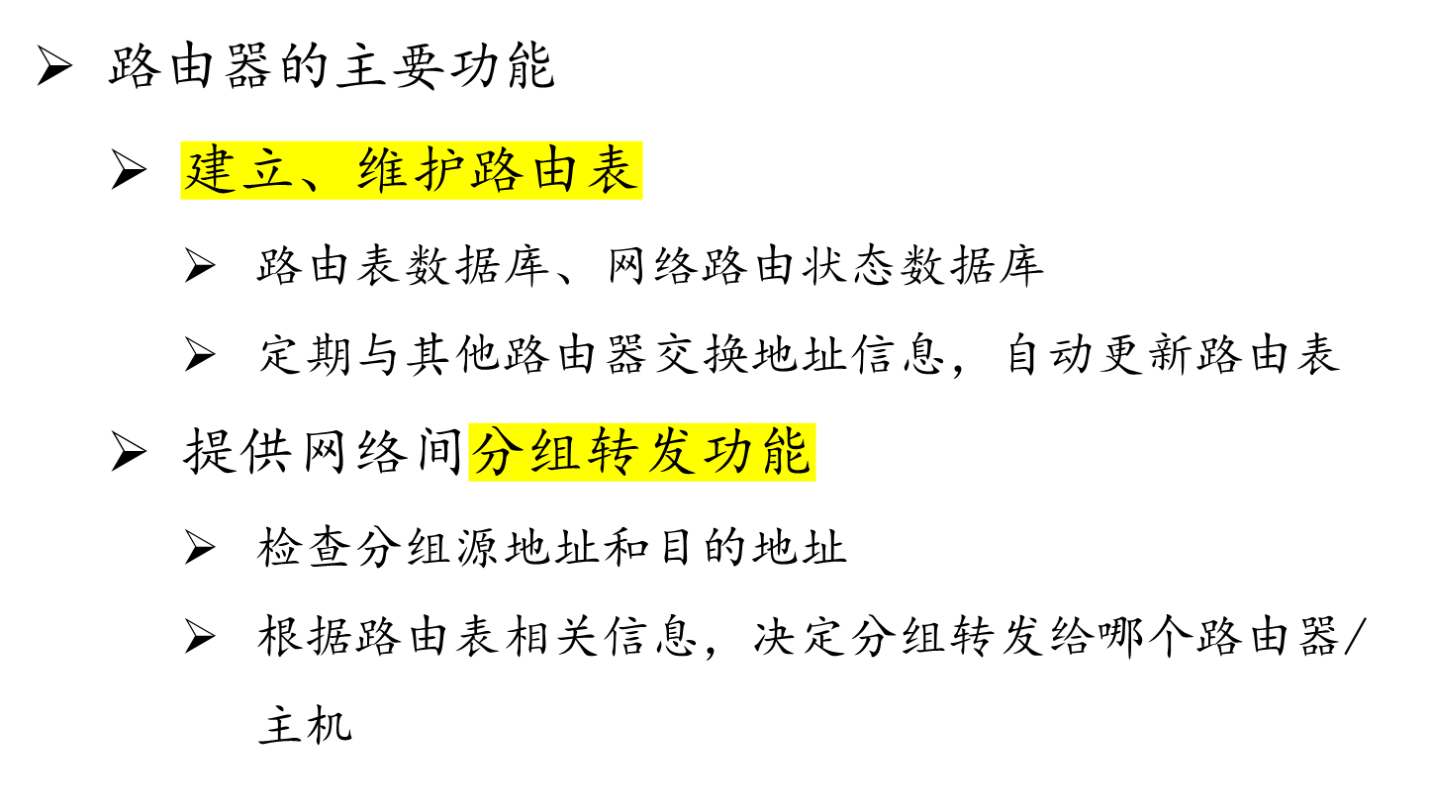
路由器与第三层交换技术

Slide 31
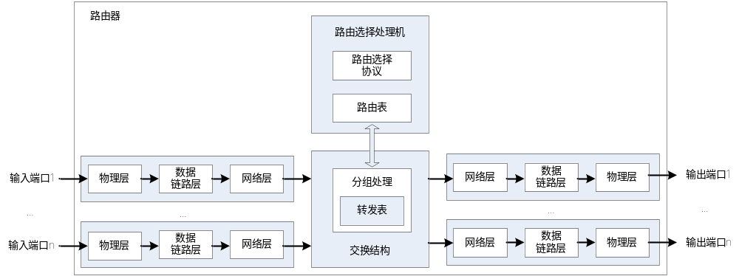
路由器与第三层交换技术
路由器结构
  路由选择处理机（构造、更新、维护路由表）
  分组处理和交换（交换结构、一组输入/输出端口）

Slide 32


